Slide 1
Публичный отчет первичной профсоюзной организации ГБОУ Школа №1586 за 2024 год

Slide 2
По данным статистического отчета
на 01 января 2024 года состояло на учете в ППО
81 человек;
от общего числа работников учреждения в ППО состоит 61% сотрудников.

Slide 3
По данным статистического отчета
на 31 декабря 2024 года состояло на учете в ППО 77 человек;
от общего числа работников учреждения в ППО состоит 64% сотрудников.

Slide 4
Краткая характеристика ППО ГБОУ Школа №1586
В ППО ГБОУ Школа №1586 работает профсоюзный комитет в составе 9 человек :
Председатель ППО
Гуркина Татьяна Валентиновна
заместитель :
Сударикова Ирина Андреевна
Ответственные по корпусам:
УК 1- Черненькова Ирина Анатольевна
УК 2- Уварова Юлия Валерьевна
УК 3 - Багина Анна Николаевна
УК 4– Чибизова Валентина Евгеньевна

Slide 5
Направления деятельности ППО
Социальное партнерство
Солидарные коллективные действия
Обучение
Обращения сотрудников
Охрана труда
Творческие конкурсы, фестивали
Работа с молодежью
Информационная работа
Социальные программы
Оздоровление и отдых
Финансовая деятельность

Slide 6
В 2024году, в Год Семьи, и в честь традиционного Всемирного Дня действий профсоюзов
«За достойный труд!»
2 октября 2024г. –
в ГБОУ Школа №1586 в 9-11 классах прошли Профсоюзные уроки на тему:
«Достойный труд в XXI»

Slide 7
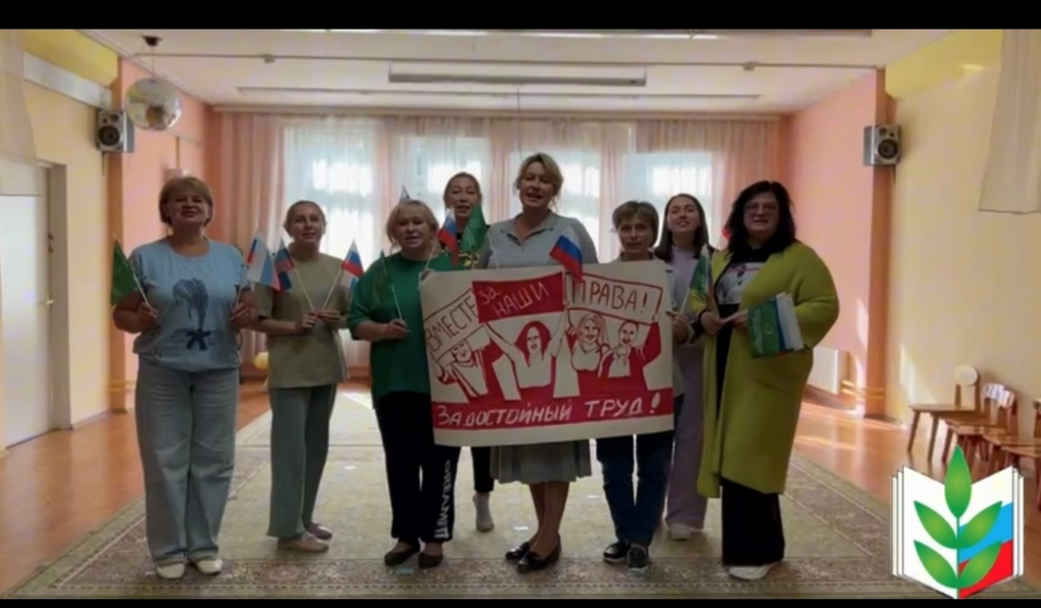
7 октября 2024г. –
Приняли участие во Всероссийской акции профсоюзов
в рамках всемирного
Дня действий «За достойный труд»
Члены профсоюза сняли ролик

Slide 8
Обучение
01-02 апреля 2024 года приняли участие в семинаре для председателей и членов комитетов первичных профсоюзных организаций на профсоюзных курсах МФП по теме «Организационная работа в профсоюзах».
14-15 октября 2024 года приняли участие в семинаре по охране труда для председателей ППО и уполномоченных по охране труда.

Slide 9
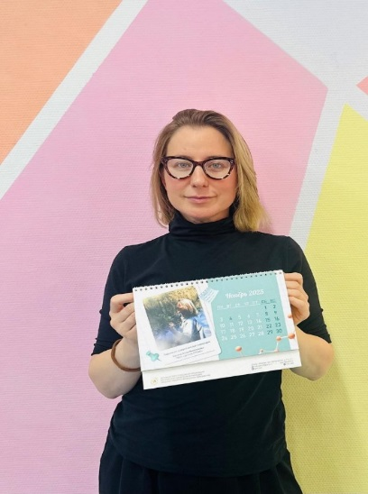
Творческие конкурсы, фестивали
июнь 2024 года – окружной юбилейный фотоконкурс
«Педагог. Моменты – 2024»
Победителями стали:
Номинация : «Лучшее художественное фото»
Багина Анна Николаевна, инструктор по физической культуре
Номинация: «Лучшая патриотическая фотография»
Сударикова Ирина Андреевна, учитель начальных классов
Педагоги вознаграждены премиями

Slide 10
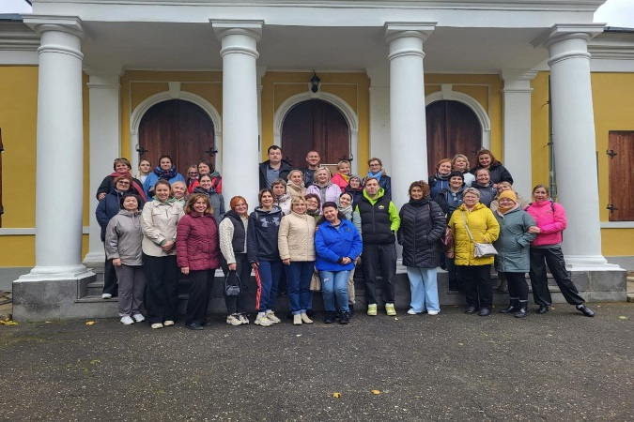
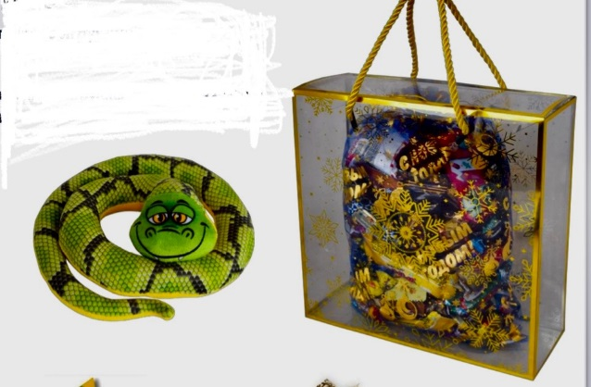
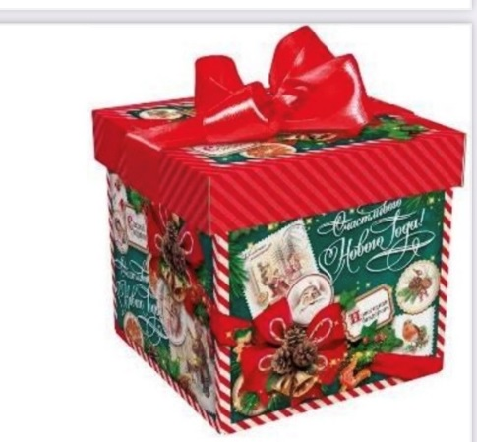
Экскурсионная деятельность Культурно-массовые мероприятия
Экскурсионная поездка чл. профсоюза ГБОУ Школа №1586 (Переславль - Залесский)
Новогодняя кампания: подарки детям членов профсоюза

Slide 11
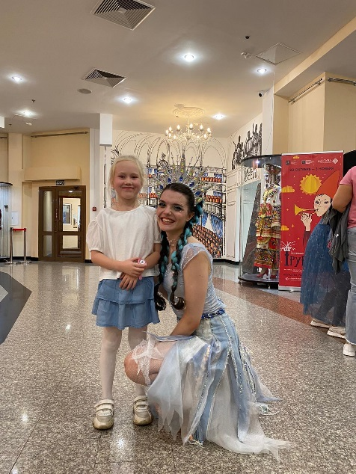
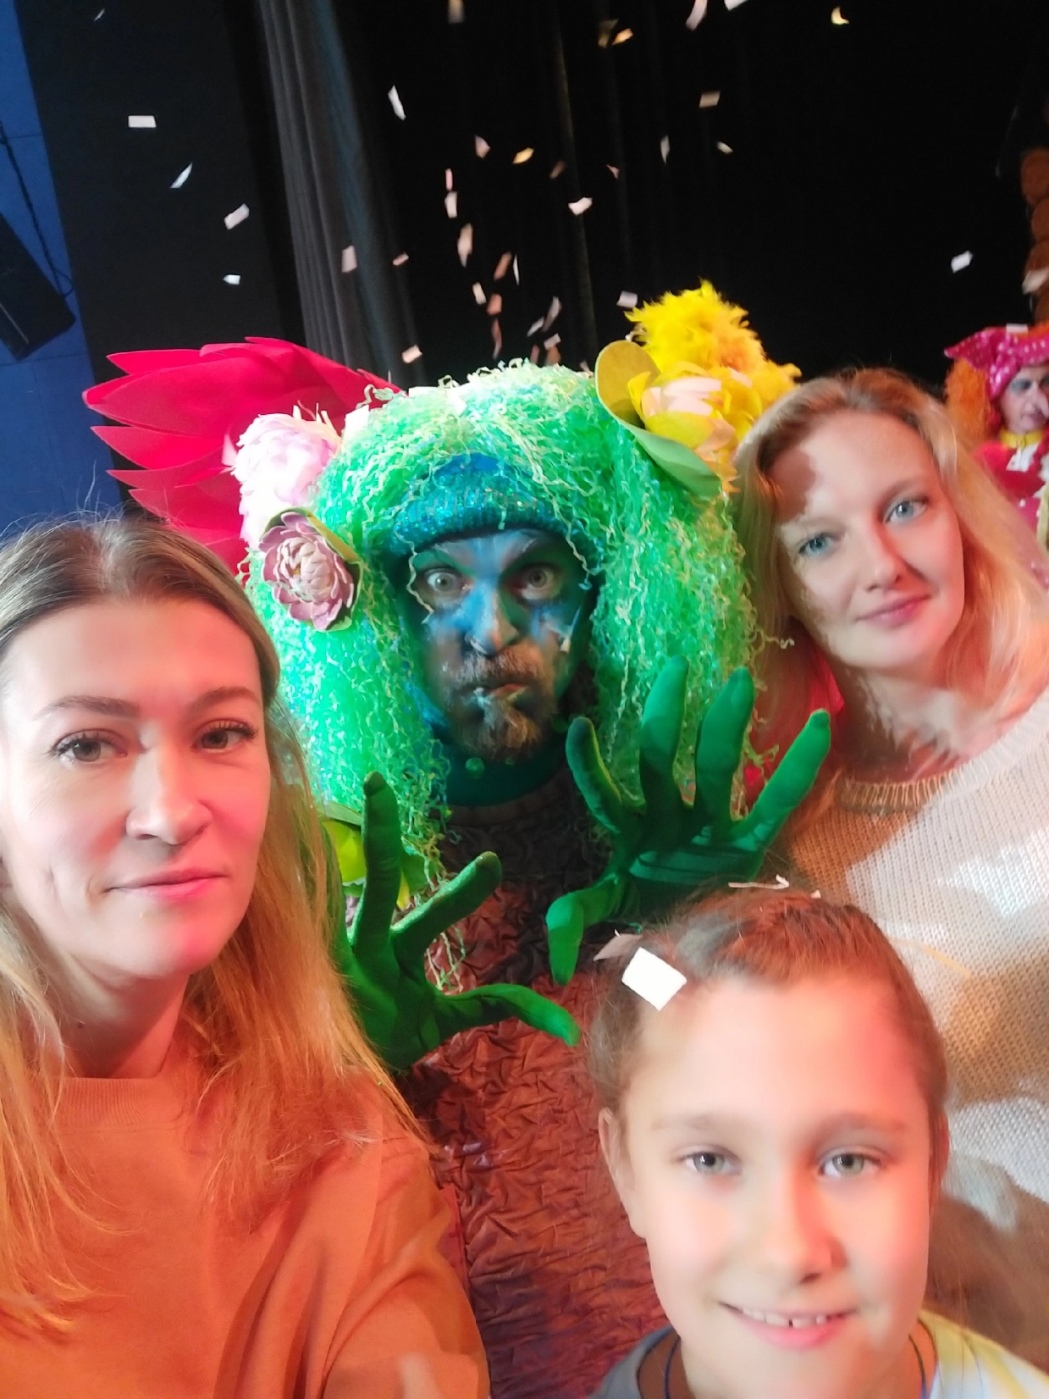
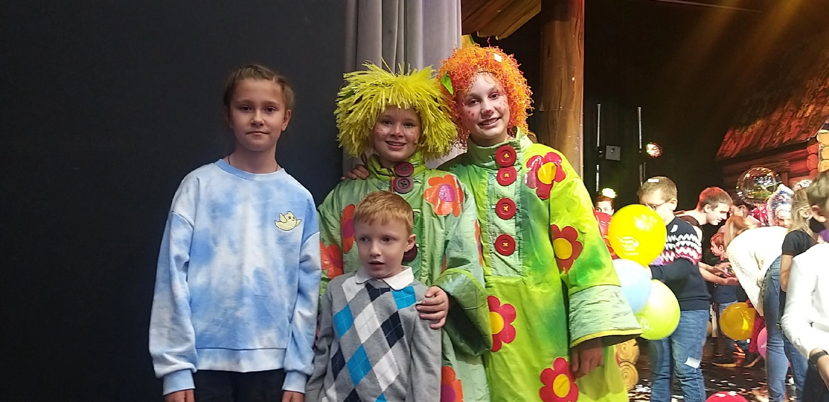
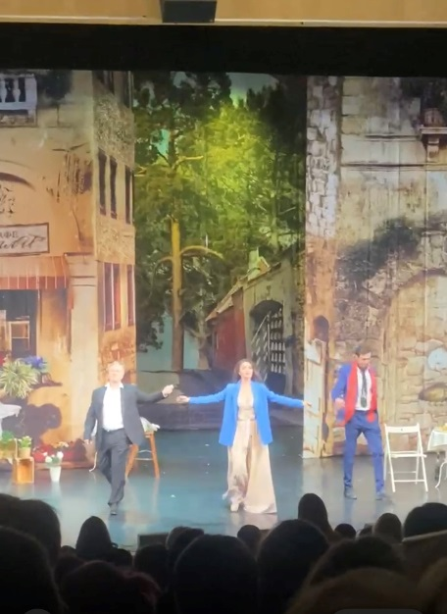
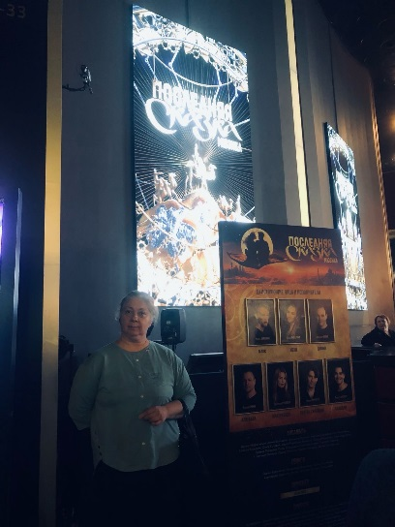
Экскурсионная деятельность Культурно-массовые мероприятия
Окружная акция "Театральная осень"
в честь Года Семьи
Театральные билеты

Slide 12
Социальное партнерство
ДОБРОВОЛЬНОЕ МЕДИЦИНСКОЕ СТРАХОВАНИЕ
Страхование и лечение в сети медицинских учреждений «Семейный доктор»
1 сотрудник

Slide 13
Финансовая деятельность
Справка за 2024год
Остаток на 01.01.2024 – 163745,215
Поступило в 2024 году – 484437,255
Всего израсходовано в 2024 году-
389948
Израсходовано в том числе:
- материальная помощь - 131000
мероприятия ППО (спектакли, цирк, мюзикл) – 25540
- тральные билеты- 37120
- учеба - 6088
- ФОНД помощи членам профсоюза Оренбурга (наводнение) – 5000
ФОНД помощи «Поддержим наших» - 5000
- ФОНД по 120р. с человека -9240
- поездка в Переславль- -Залесский -177960
- новый год (подарки) из средств пожертвования - 45750
- Остаток на 01.01.2025 – 251234,47

Slide 14
Спасибо за внимание!

